Slide 1

Путешествие 3
День рождения
Королева Ирина Николаевна
учитель начальных классов
МКОУ СОШ №2
г.Нефтекумск

Slide 2
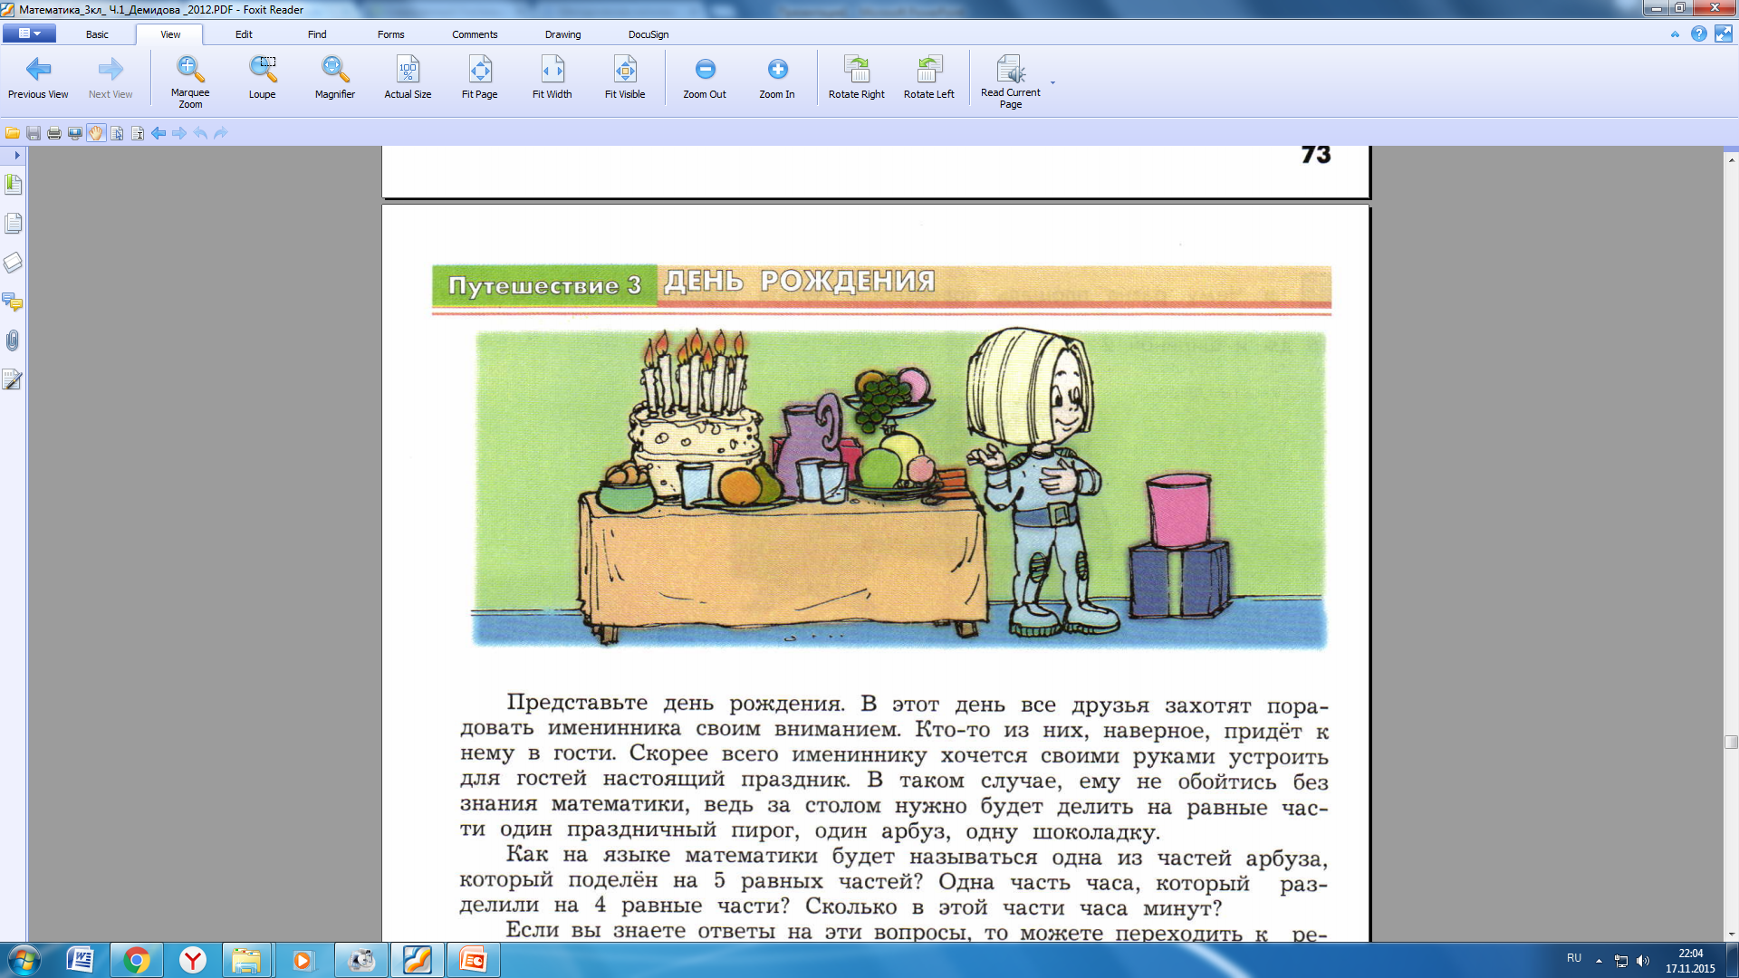

Slide 3
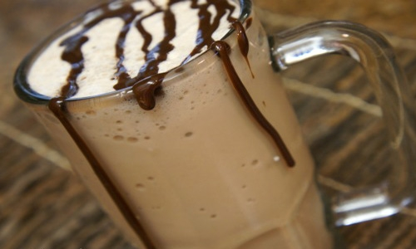
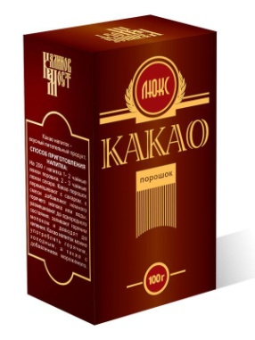
№1 Задача
Для приготовления 6 л шоколадного коктейля нужно 2 пачки какао. Сколько литров шоколадного коктейля получится из 3 таких же пачек какао?

Slide 4
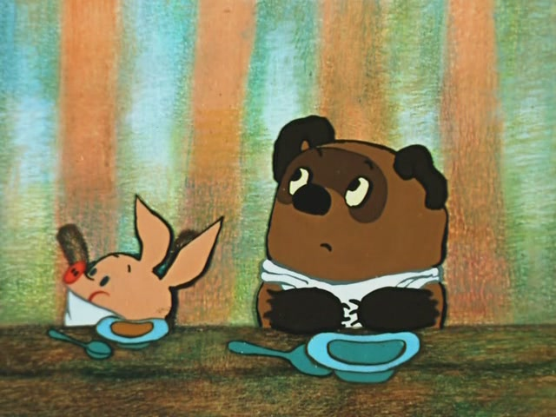
№2 Задача
Сколько пачек какао нужно для приготовления такого коктейля для 15 гостей, если для каждого гостя нужно приготовить 2 литра коктейля?
?

Slide 5
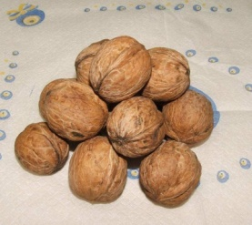
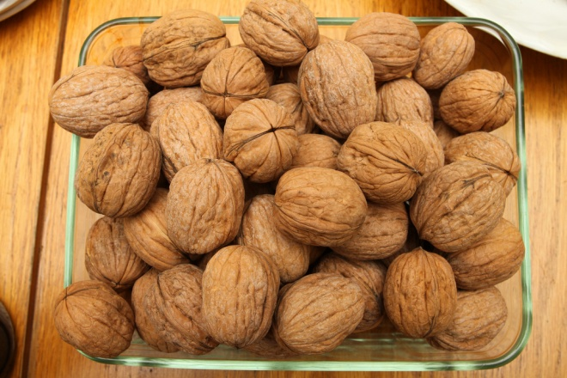
№3 Задача
Есть 45 грецких орехов. Пятая часть этого количества орехов нужна для украшения именинного пирога и ещё несколько орехов нужно для приготовления коржей и начинки. Хватит ли 45 орехов для приготовления такого пирога, если для теста и начинки нужно 40 орехов?

Slide 6


№4 Задача
Есть три воздушных шарика. Это двадцатая часть тех шаров, которые нужны для игры «Попробуй проколи». Сколько шаров нужно ещё купить, чтобы устроить эту игру?

Slide 7
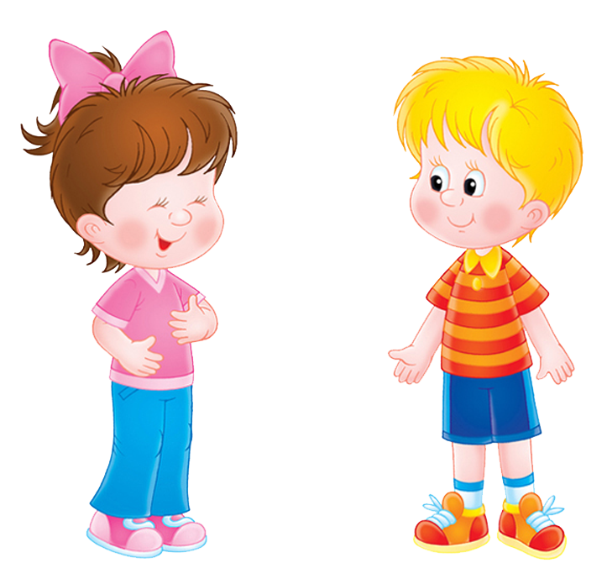
№5 Задача
Гости разделились на две команды: команду мальчиков и команду девочек. В одной команде 6 человек, а в другой 9.
Каждый гость придумал к празднику одинаковое количество игр. Команда из 6 человек придумала на 12 игр меньше. Сколько игр могли придумать девочки?

Slide 8
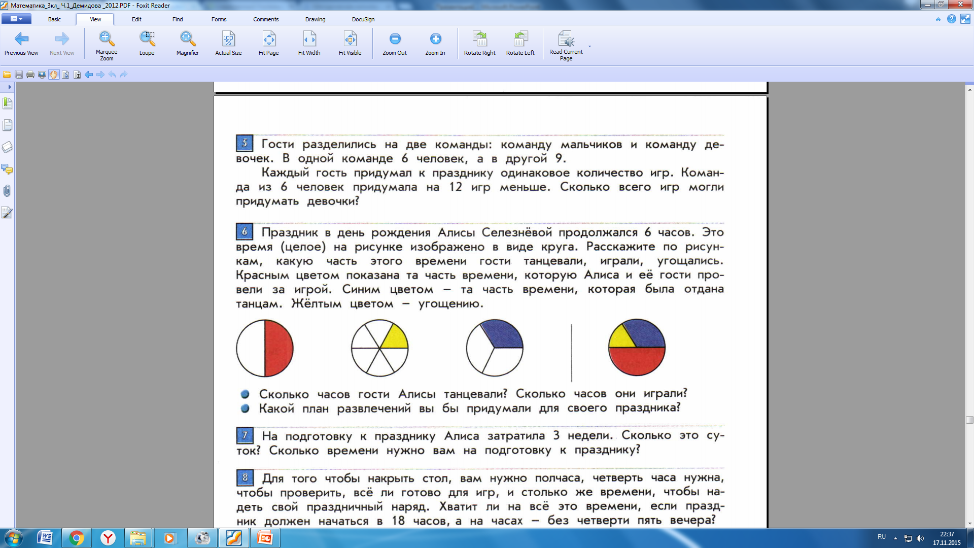
танцевали
играли
угощались

Slide 9
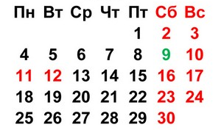
№ 7 Задача
На подготовку к празднику Алиса затратила 3 недели. Сколько это суток? Сколько времени нужно вам на подготовку к празднику?

Slide 10

№ 8 Задача
Для того чтобы накрыть стол, вам нужно полчаса, четверть часа нужна, чтобы проверить, всё ли готово для игр, и столько же времени, чтобы надеть свой праздничный наряд. Хватит ли на всё это времени, если праздник должен начаться в 18 часов, а на часах – без четверти пять вечера?

Slide 11
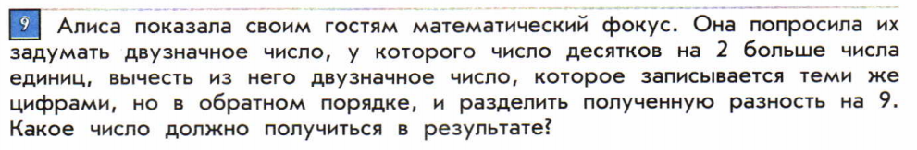

Slide 12
Источники
http://okartinkah.ru/img/kartinki-pozdravleniya-s-dnem-rozhdeniya-detskie-694/kartinki-pozdravleniya-s-dnem-rozhdeniya-detskie-47.jpg - 1 слайд
http://ic.pics.livejournal.com/seregalab/67990590/6355/6355_600.jpg - Винни Пух
http://d.sebinhaber.com/gallery/38_9.jpg - орехи
http://images.slobber.ru/tmp/yjti1vze.c2b_272_224.jpg - шары
http://fullref.ru/files/27/8ab52e9bd9e3e46314323b71bc3b08b8.html_files/1.png - мальчик и девочка
https://yt3.ggpht.com/-AbRGhKdhq8k/AAAAAAAAAAI/AAAAAAAAAAA/_hA-hOPYdzw/s900-c-k-no/photo.jpg - часы

